Slide 1
创客教育
系列课程
好搭Bit
(基于MakeCode)
好好搭搭在线

Slide 2
四路巡线传感器读取
好好搭搭在线

Slide 3
01
基础知识
02
指令学习
目 录
硬件接线图
03
04
程序代码

Slide 4
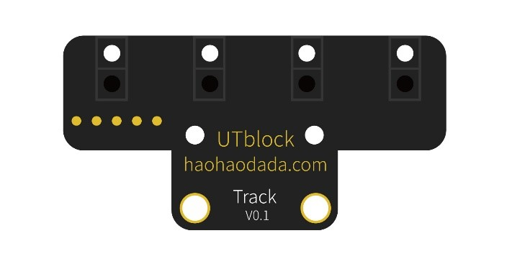
1
基础知识
四路巡线传感器:主要利用不同颜色的检测面对光的反射程度不同而导致光敏电阻值变化的原理进行检测。四路巡线模块具有微型化、智能化、多功能化的特点。它通过颜色采集，可以感知任意两种颜色然后输出相应的电压值。输出量可以根据需要在模拟量和数字量之间切换。增加了自动校准功能且采用四个巡线传感器，便于用户使用，也能适应更多的巡线场景。采集到的颜色具有断电保持特性，如果是同样的两种颜色的分辨无需再次采集或自动校准可直接使用。灵活的颜色采集方式可实现一次采集多次使用，亦可根据需要随时采集。总共有4个巡线传感器，R2、R1、L1、L2.

Slide 5
2
指令学习
“巡线传感器校准”指令属于HaodaBit类别指令中，使用这个指令可以校准四路巡线传感器。由于不同环境下灰度值不同，使用这个指令可以测出当前环境的灰度值，再和内置的灰度值进行比较校准使用，提高数据的准确性，所以在使用前最好给四路巡线传感器校准。
“读巡线传感器是否遇到黑线”指令，这条指令主要用于读取巡线传感器是否在黑线。单击第一个参数的下拉列表，可以选择左或右各2个巡线传感器；这条指令返回值为在黑线为1，不在黑线为0；原则上，这条指令不能单独使用，一般仅作为其他指令的一个参数值。

Slide 6
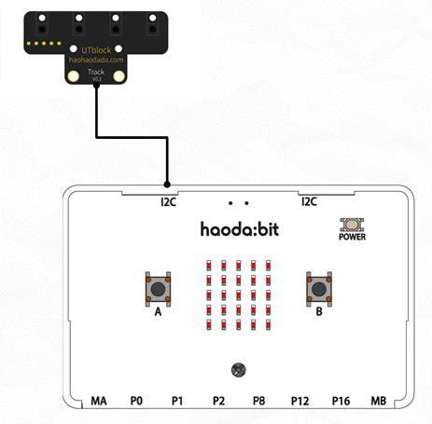
3
硬件接线图
使用4P连接线将四路巡线传感器连接到好搭Bit的I2C接口上

Slide 7
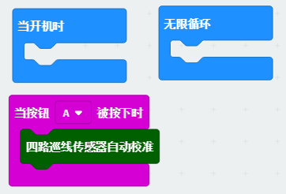
4
程序代码
校准四路巡线传感器
在不同的环境和情况在，需要校准四路巡线传感器。但是在同一个环境下不用反复校准，所以可以将其放在当A被按下时进行校准，程序如下图所示：
程序下载完成后进行校准：将模块放置到白色区域上方，按下板载A键，四路巡线传感器开始自动校准，R2、L2对应的LED灯开始闪烁，模块采集此时四个巡线传感器检测到的灰度值，LED灯逐个亮起，采集完成，随后R1、L1对应的LED灯开始闪烁，提示用户可将模块放置到黑线上方，巡线传感器对着黑线，LED灯逐个亮起，随后4个LED灯同时闪烁两次，采集数据完成，灰度比较值自动设置好。自动校准完成。

Slide 8
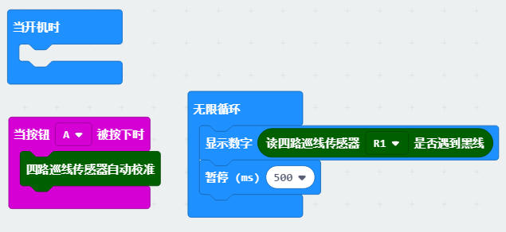
4
程序代码
测一测巡线值
校准完成后，测量一下在白色区域和黑色区域的巡线值。
检测区域 | 巡线值
白色区域 | 0
黑色区域 | 1

Slide 9
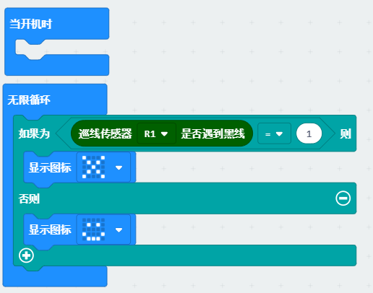
4
程序代码
探雷

Slide 10
谢谢观看！
好好搭搭在线

